Slide 1

Интеллектуальный поединок «Финансовый щит: основы безопасности и грамотности»
Направление практики: Финансовое просвещение детей и молодежи
Наименование субъекта: Еврейская автономная область
Автор практики: МБОУ лицей № 23 с этнокультурным (еврейским) компонентом, Леванян Анастасия Александровна, 89246408688, nastjona-86@mail.ru

Slide 2

Описание практики
Игра «Финансовый щит» — это увлекательное соревнование, направленное на проверку знаний участников в области финансов, экономики и управления личными средствами. В ходе игры команды проходят через различные испытания, решают финансовые задачи и демонстрируют умение принимать рациональные решения.

Slide 3
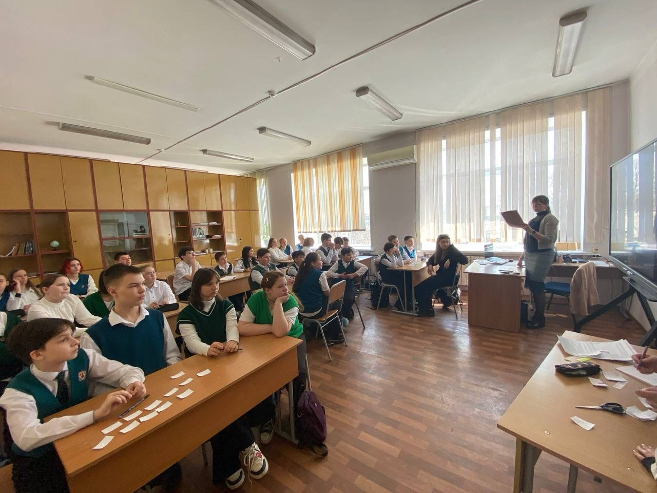
Цель мероприятия.
Организация и проведение интеллектуального поединка «Финансовый щит», направленно на популяризацию финансовой грамотности и обучение основам кибербезопасности среди молодежи.
Задачи мероприятия.
1. Обучение через игру: Привлечение внимания к вопросам финансовой грамотности и кибербезопасности через увлекательные соревновательные элементы.
2. Развитие критического мышления: Стимулирование аналитической работы и принятия взвешенных решений в финансовых вопросах.
3. Социальное взаимодействие: Укрепление командного духа и межличностного общения между участниками.
4. Поддержка интереса к образованию: Повышение мотивации к самостоятельному изучению вопросов экономики и безопасности.

Slide 4
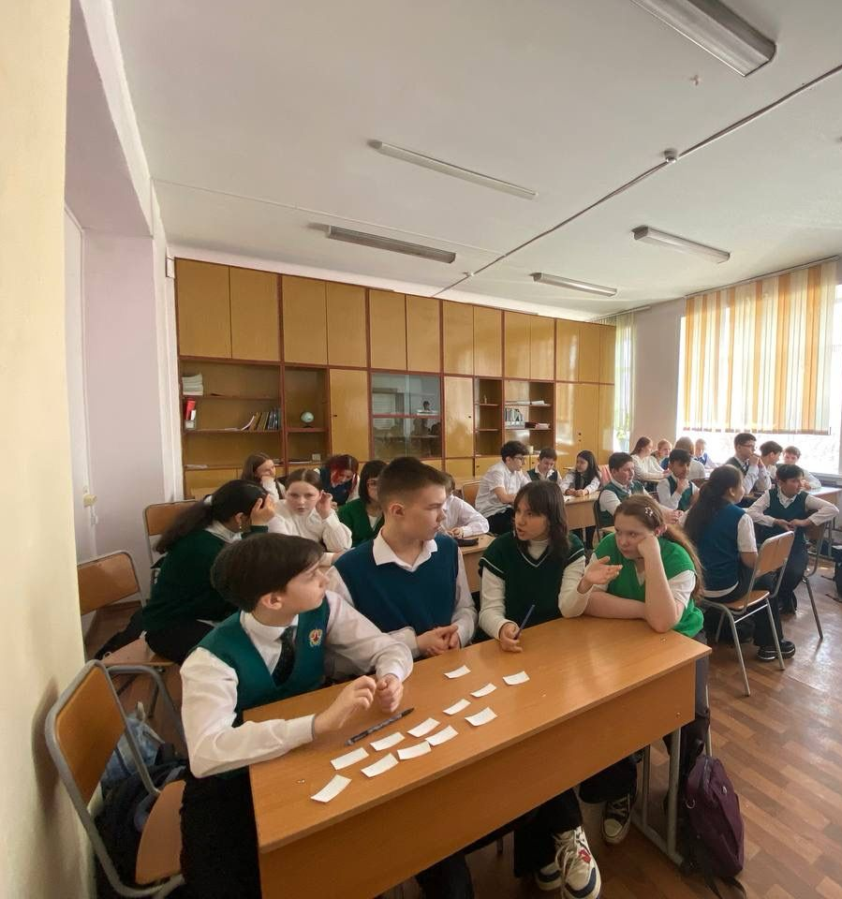
Основные правила игры:
1. Количество участников: Игра подходит для любого количества команд, ограниченного лишь вместимостью помещения. Каждая команда состоит из пяти человек.
2. Роли внутри команды:
- Капитан — лидер команды, который координирует действия участников и принимает ключевые решения.
- Остальные члены команды помогают капитану, предлагая идеи и совместно решая задания.
3. Название команды: Перед началом игры каждая команда придумывает себе уникальное название, отражающее её дух и стратегию.

Slide 5
4. Этапы игры:
- Финансовое планирование. Команды получают стартовый капитал и должны распределить его между различными активами (например, акции, облигации, недвижимость). Задача — максимизировать прибыль в течение заданного периода.
- Инвестиции и риски. Участники сталкиваются с различными экономическими ситуациями (инфляция, кризисы), где нужно принять решение о покупке/продаже активов.
- Кризисное управление. В этой части команды решают нестандартные задачи, такие как банкротство компании или резкое падение цен на активы.
- Бонусные раунды. Включают вопросы на знание финансовых терминов, истории экономики и кейсовые задания.

Slide 6
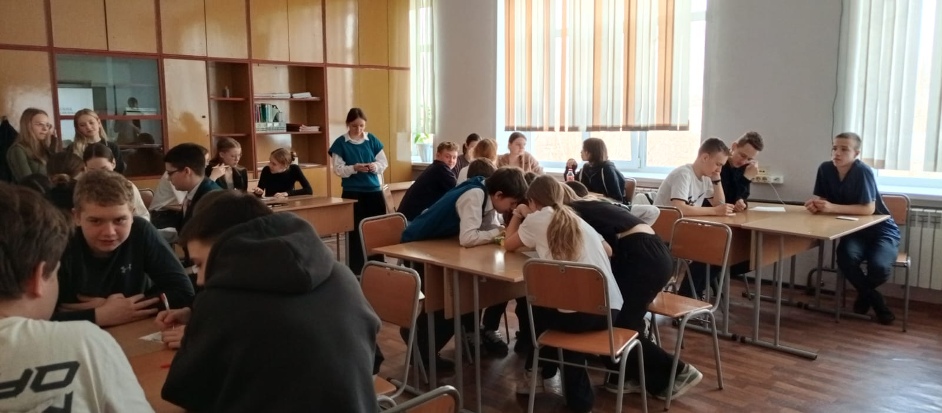
5. Оценка результатов:
- Победителем становится та команда, которая сумела наиболее эффективно управлять своими финансовыми ресурсами и получить наибольший доход к концу игры.
- Дополнительные баллы начисляются за креативность решений и стратегическое мышление.
6. Игра «Финансовый щит» не только развлекательная, но и образовательная. Она помогает развивать навыки финансового планирования, анализа рисков и принятия взвешенных решений.

